Slide 1
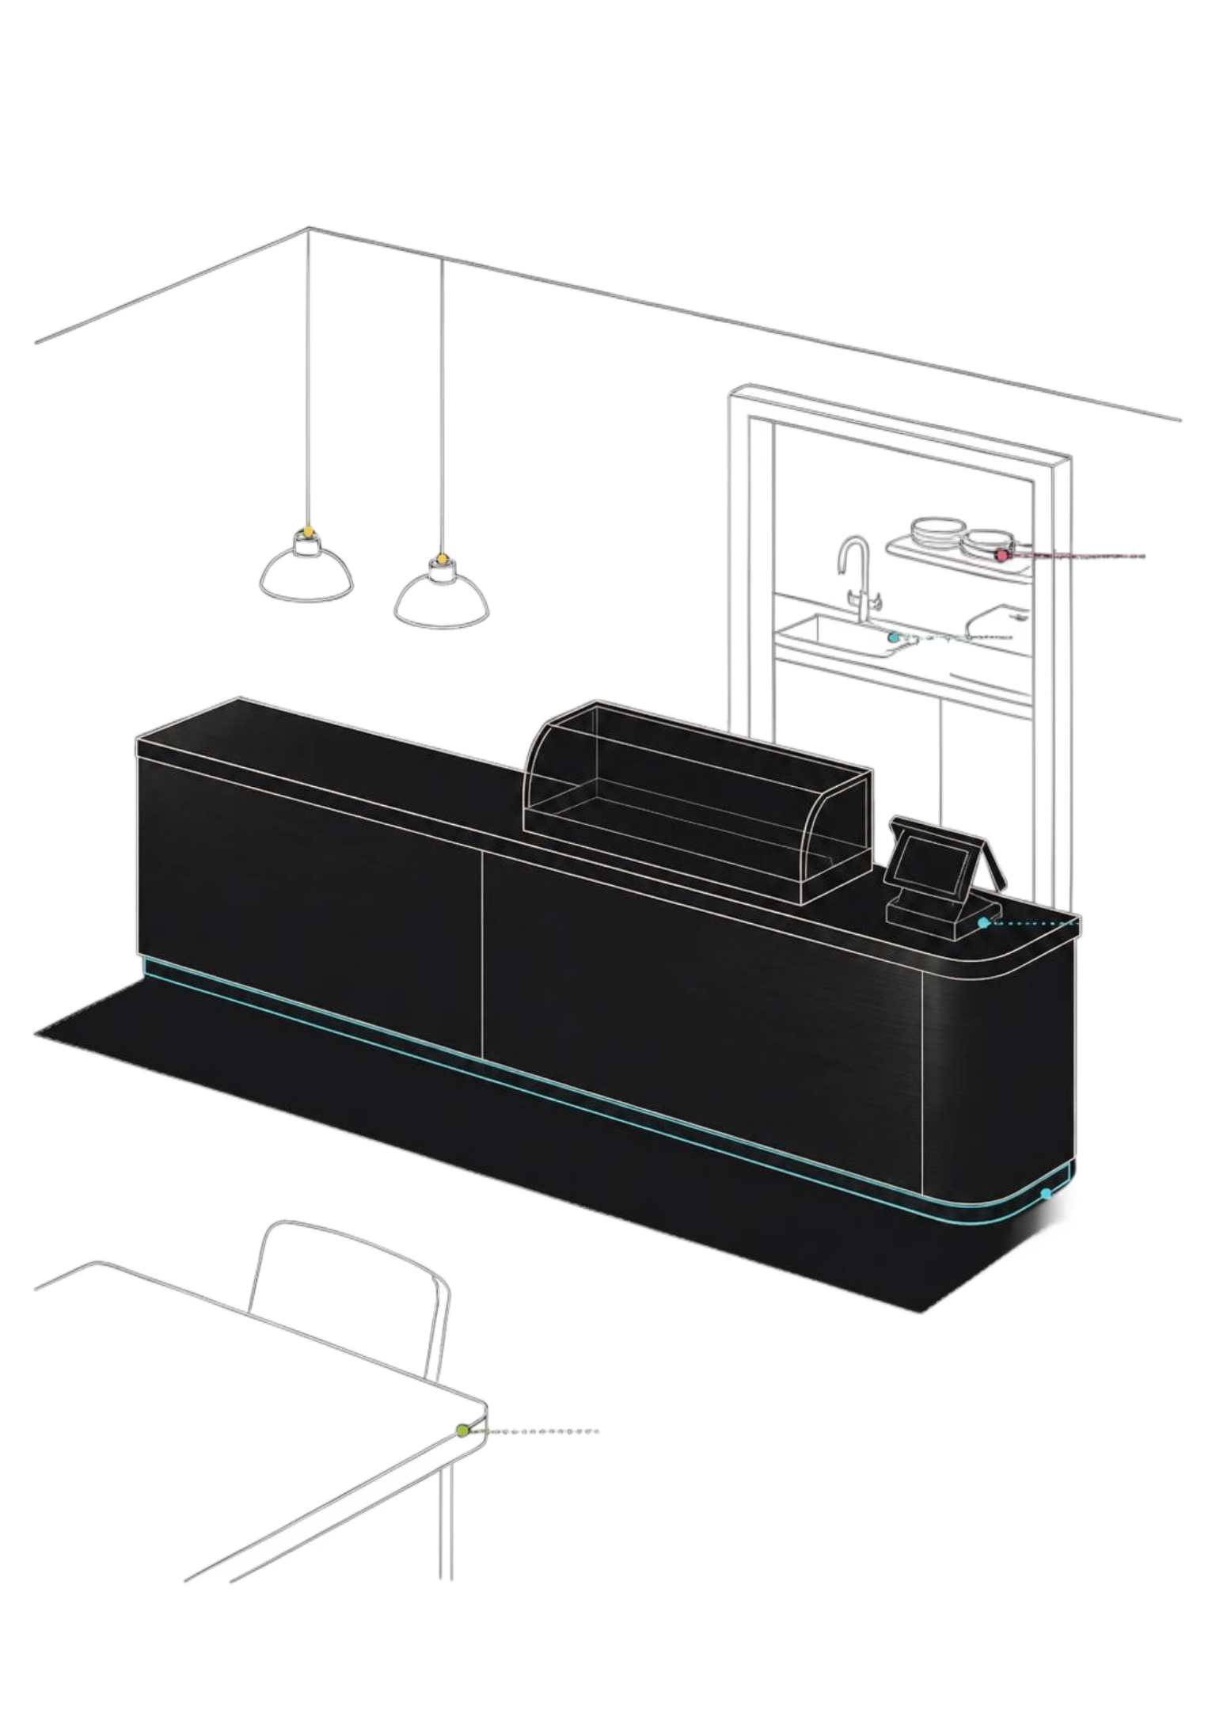
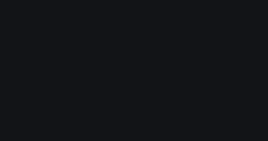
RODOVIA
LANCHES
O pedido nasce no salão, aparece na cozinha e chega ao caixa.
Sem grito, sem papel e sem estoque furado.

Slide 2
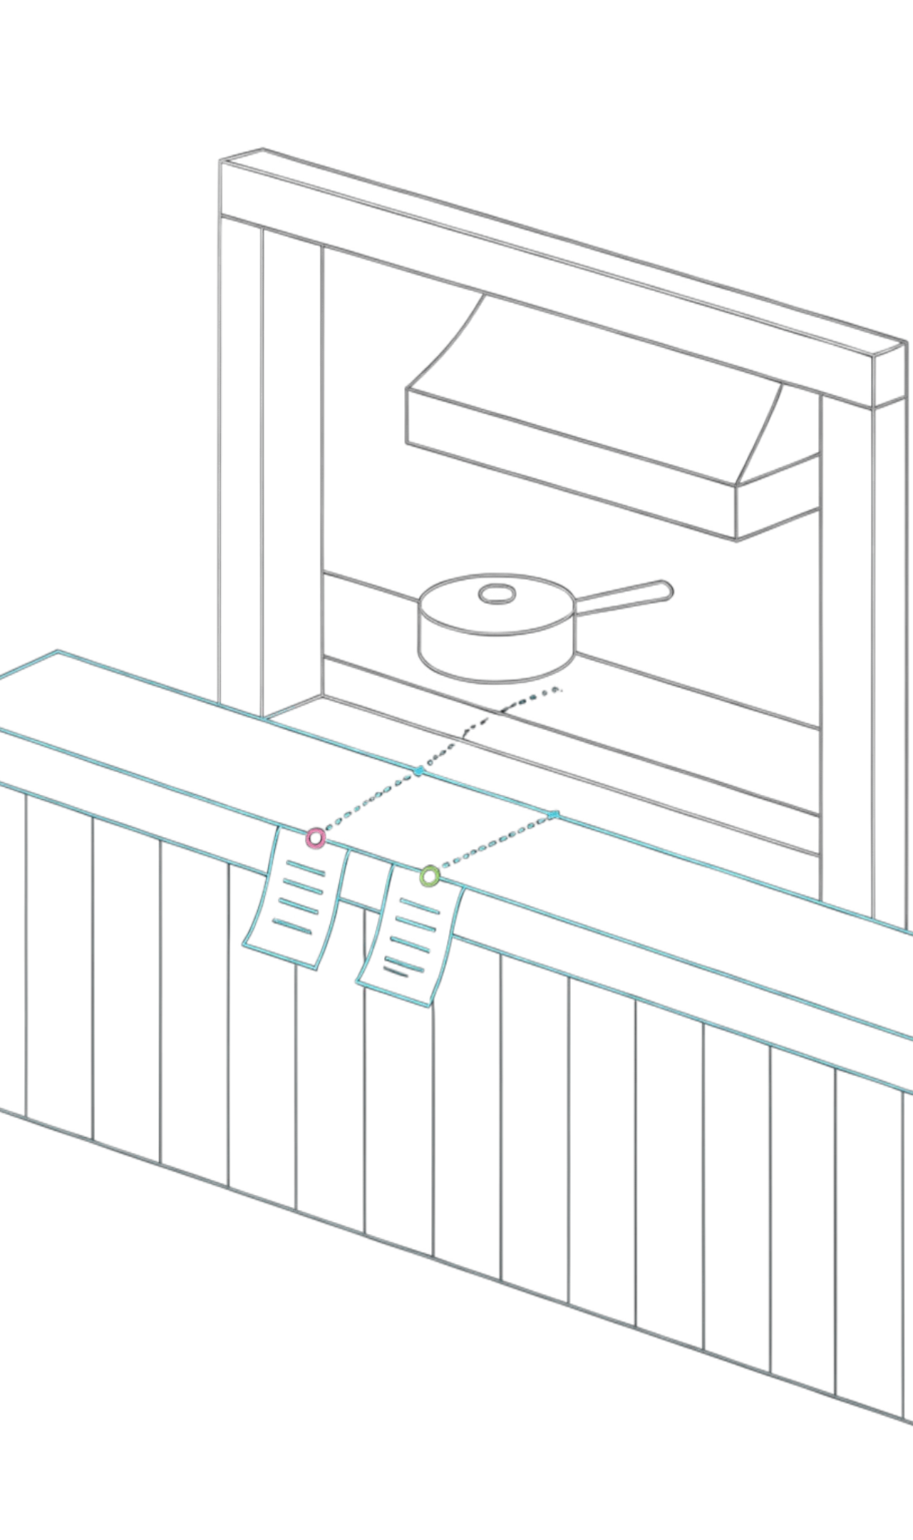
O GARGALO NÃO É A COZINHA, É O FLUXO DA INFORMAÇÃO.
Pedido em papel
Salão e cozinha desencontrados
Erro de leitura, perda e retrabalho.
Espera e pedido errado.
Estoque “no olho”
Gerente sem visão do dia
Vende o que não tem ou compra demais.
Decide por impressão, não por dado.
02
Notes:
O problema não é falta de gente. É falta de informação circulando na hora certa.

Slide 3
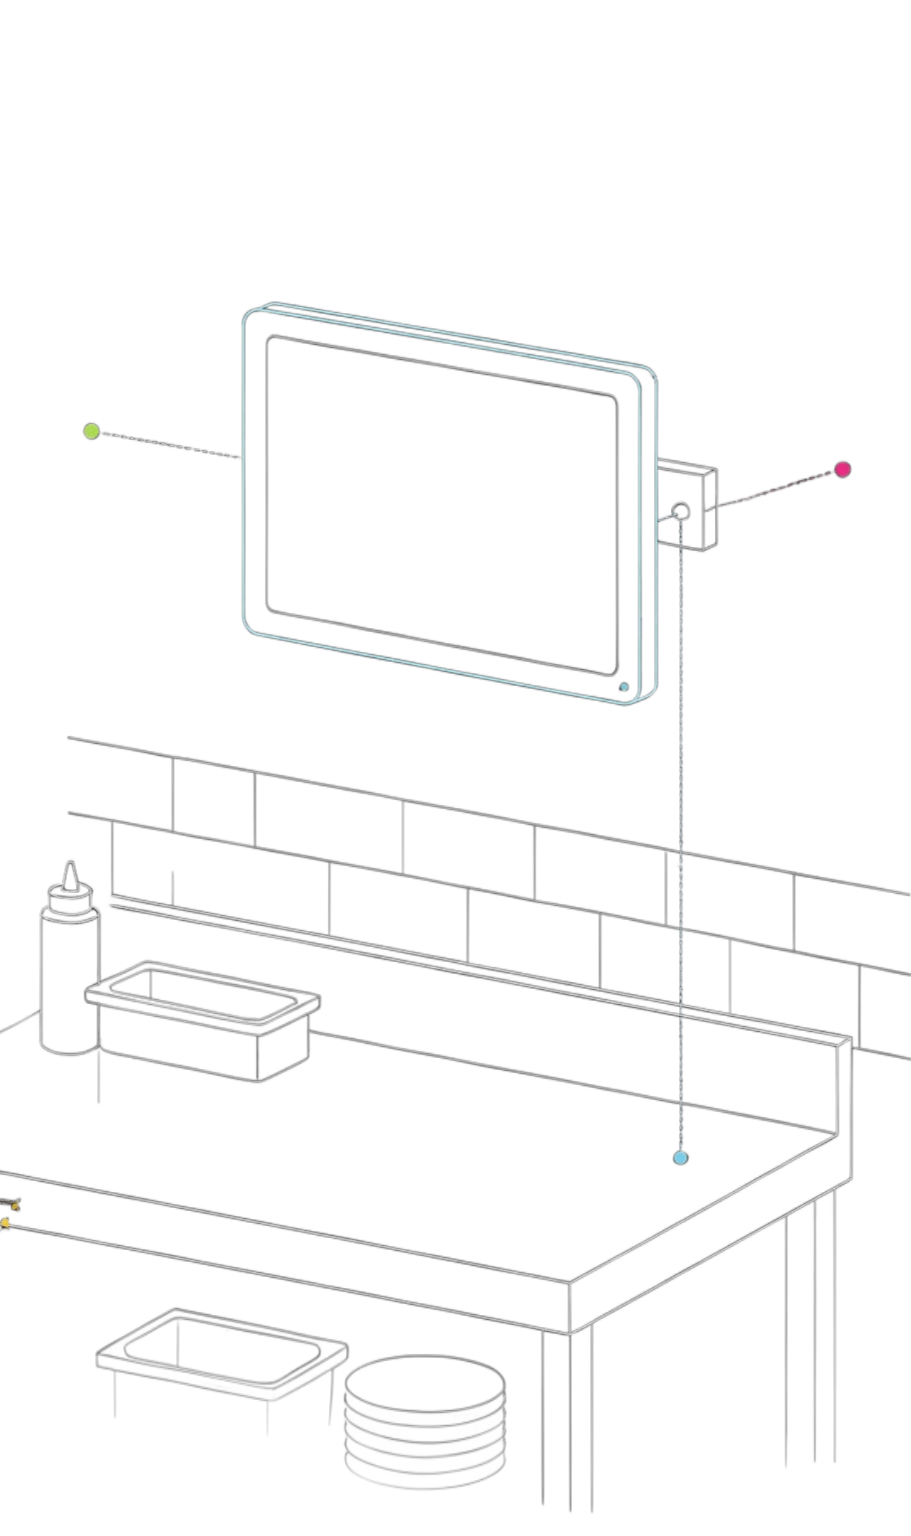
UM ÚNICO SISTEMA, TODOS VENDO A MESMA COISA
Pedido digital para mesa (1 a 8) ou delivery.
Cozinha e salão sincronizados em tempo real.
Estoque por ingrediente; baixa automática na venda.
Gerente vê pedidos, cardápio, equipe e custos.
Login com menu diferente para cada função.
03
Notes:
Como um quadro de pedidos na parede, só que digital e atualizado sozinho.

Slide 4
O CAMINHO DE UM PEDIDO
01
02
03
04
05
Garçom
Sistema
Cozinha
Garçom / Balcão
Gerente
Escolhe mesa ou delivery, cliente e itens. Envia.
Confere e baixa o estoque.
Se faltar, bloqueia e explica.
Vê a fila e marca “pronto”.
Garçom é avisado para entregar. Balcão vê o total e marca “pago”.
Acompanha por status e data; estoque já atualizado.
Telas atualizadas a cada 3 segundos. Delivery segue o mesmo fluxo, sem mesa.
04

Slide 5
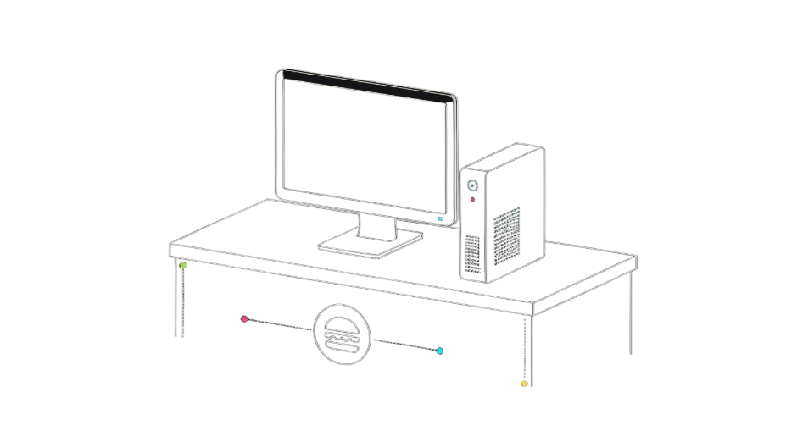
INSTALAÇÃO SIMPLES, SEM DEPENDER DE INTERNET
APARELHOS
Celular, tablet e outros computadores.
→ Wi-Fi local →
Computador serve de servidor
Apenas o navegador
Sistema + banco de dados
(jar + PostgreSQL)
INSTALAÇÃO
BACKUP DO HISTÓRICO
Java 17 + PostgreSQL + duplo clique no atalho.
Um comando: pg_dump
05
Notes:
A lanchonete não precisa de equipe de TI: precisa de um PC ligado e do Wi-Fi funcionando.

Slide 6
CADA FUNÇÃO ENTRA PELA SUA PORTA
Garçom | Mesas, delivery, produtos e clientes; monta e envia o pedido.
Cozinha | Fila de pedidos; marca como pronto.
Balcão | Pedidos prontos com o total; recebe e marca como pago.
Gerente | Vê tudo: filtros por data, cardápio, estoque e equipe; cria os acessos.
Cliente | Não acessa diretamente sistema; é vinculado ao pedido.
06

Slide 7
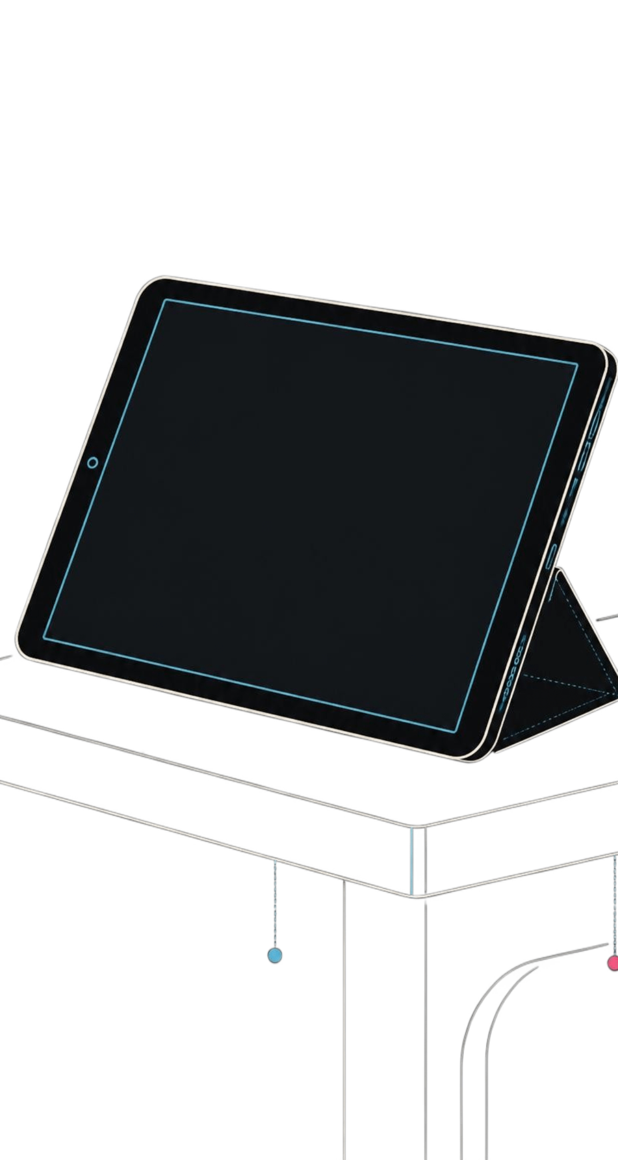
O QUE MUDA NO DIA A DIA
ANTES | DEPOIS
Comanda de papel | Pedido digital no celular/tablet
Grito ou corrida até a cozinha | Pedido aparece sozinho na tela
Estoque no olho | Baixa automática pelos ingredientes
“Acho que vendemos bem” | Pedidos por status e por período
Cada um com sua anotação | Todos com a mesma informação
07
Notes:
O ganho não é só velocidade: é confiança no dado.

Slide 8
TECNOLOGIAS ESCOLHIDAS
INTERFACE
SERVIDOR
BANCO DE DADOS
React
Spring Boot
PostgreSQL
No navegador, em qualquer aparelho.
Regras de negócio e API.
Banco de dados confiável.
TUDO EMBUTIDO EM UM ÚNICO .JAR
Menos peças para instalar, menos chance de erro na máquina do cliente.
08

